Slide 1
第三章 循环结构程序设计 书P86
内容提要：
概述
构成循环的语句：while、do-while、for
几种循环的比较
循环的嵌套
break语句和continue语句

Slide 2
概述
实现循环的语句：
用while语句； 当型循环—先判断再执行
2. 用do-while语句；直到型循环—先执行再判断
3. 用for语句。 多功能

Slide 3
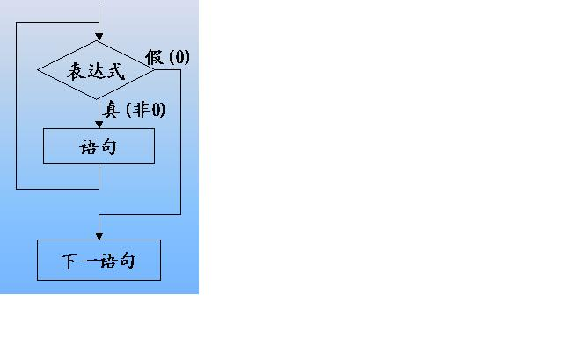
while循环（实现当型循环）
while语句的一般形式：
while（表达式） 语句
当表达式的值为真（非0）时，执行其中的内嵌语句（循环体），然后回过头来再判断表达式的值，如此重复；当表达式为假（0）时结束循环。

Slide 4
如：s=0; k=1;
while( k<=100 )
{s=s+k; k++;}
（循环控制表达式、循环控制变量、循环体）
k=1 1<=100 s=0+1
k=2 2<=100 s=0+1+2
k=3 3<=100 s=0+1+2+3
……
k=100 100<=100 s=0+1+…+99+100
k=101 101<=100 结束循环

Slide 5
s=0; k=1;
while( k<=100 )
{s=s+k; k++;}
注意：
若循环体包含一条以上的语句，需要使用{}；
循环前，必须给循环控制变量赋初值；
循环体中，必须有改变循环控制变量值的语句（使循环趋向结束的语句）；
切记，while后不加分号！！！

Slide 6
例：计算S，S为数字1到3的和
分析：这是一个累加求和问题。
s=1+2+3
s=0
s=s+1
s=s+2
s=s+3
s=s+k
和的新值
和的当前值
求和项当前值

Slide 7
用while语句的程序如下：
#include <stdio.h>
void main()
{ int k, s;
s=0; k=1;
while(k<=3)
{ s=s+k;
k++;
}
printf(“s=%d”,s);
}
注意:s、k的初值与位置。

Slide 8
用while语句的程序如下：
#include <stdio.h>
void main()
{ int k, s;
s=0; k=1;
while(k<=3)
{ s=s+k;
k++;
}
printf(“s=%d”,s);
}
s=0 k=1
k=1 1<=3 s=0+1
k=2 2<=3 s=0+1+2
k=3 3<=3 s=0+1+2+3
k=4 4<=3 不成立

Slide 9
【例】求100以内的奇数、偶数之和
分析：偶数和s1=2+4+6+…+100
奇数和s2=1+3+5+…+9
#include <stdio.h>
void main()
{ int k=1,s1=0,s2=0;
while(k<=100)
{ if(k%2==0) s1+=k;
else s2+=k;
k++; }
printf(“偶数和为%d，奇数和为%d\n”,s1,s2);
}

Slide 10
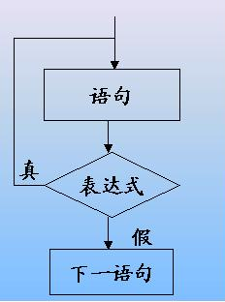
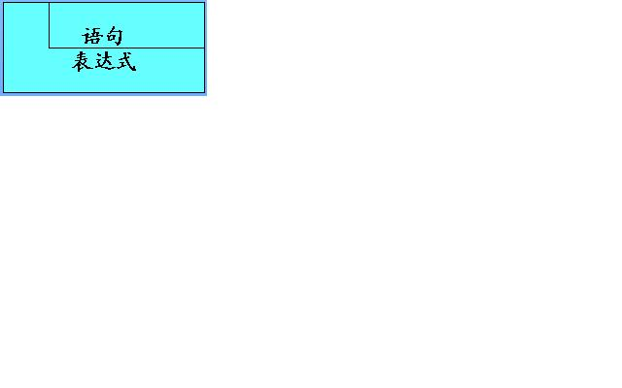
do-while循环
do-while语句用来实现“直到型”循环，它的一般形式为：
do 语句
while(表达式)；

Slide 11
例：计算S=
#include <stdio.h>
void main()
{ int k,s;
s=0; k=1;
do
{ s=s+k;
k++;
}while(k<=3);
printf(“s=%d”,s);
}
s=0 k=1
s=0+1 k=2
2<=3 s=0+1+2 k=3
3<=3 s=0+1+2+3 k=4
4<=3 不成立

Slide 12
例：计算S=
#include <stdio.h>
int main()
{ int k,s;
s=0; k=1;
while(k<=3)
{ s=s+k;
k++;
}
printf(“s=%d”,s);
}
#include <stdio.h>
int main()
{ int k,s;
s=0; k=1;
do
{ s=s+k;
k++;
}while(k<=3);
printf(“s=%d”,s);
}
先判断后做
先做后判断

Slide 13
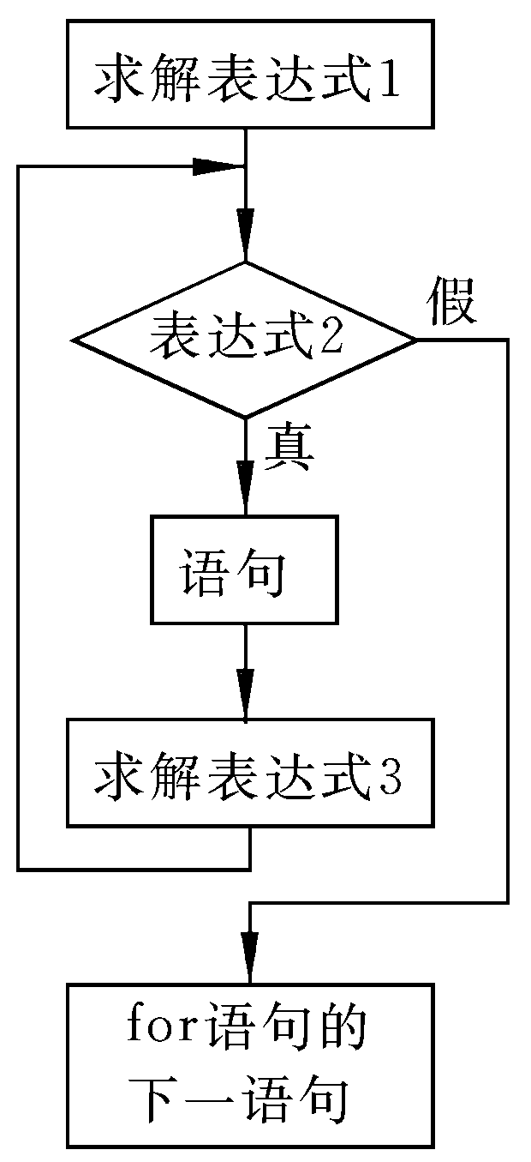
for循环
for循环的一般形式：
for(表达式1；表达式2；表达式3)
语句
表达式1在进入循环之前求解（循环变量赋初值）；
表达式3是循环体的一部分。

Slide 14
例：
s=0;
for(k=1;k<=3;k++)
s=s+k;
s=0 k=1
k=1 1<=3 s=0+1
k=2 2<=3 s=0+1+2
k=3 3<=3 s=0+1+2+3
k=4 4<=3 不成立

Slide 15
for(表达式1；表达式2；表达式3)
语句
for循环的其他形式：
1）表达式1可以移到for语句的前边
表达式1；
for(；表达式2；表达式3 )
语句
2）表达式3可以移到内嵌语句中
表达式1；
for(；表达式2；)
{ 语句
表达式3；
}

Slide 16
for(表达式1；表达式2；表达式3)
语句
for循环的其他形式：
3）表达式2为空，值永远为真 称为死循环
表达式1；
for(；；)
{ 语句
表达式3；
}

Slide 17
如： s=0;
for(k=1;k-4;k++) s=s+k;
仅当k的值等于4时终止循环，k-4是数值表达式。
s=0
k=1 1-4=-3 s=0+1
k=2 2-4=-2 s=0+1+2
k=3 3-4=-1 s=0+1+2+3
k=4 4-4=0 结束

Slide 18
循环的嵌套
一个循环体内包含着另一个完整的循环结构，称为循环嵌套；
内嵌的循环中又可以嵌套循环，从而构成多重循环；
三种循环可以互相嵌套。
下面几种都是合法的形式：
(1) while( ) (2)do (3) for(;;)
{… {… {
while( ) do for(;;)
{…} {… } {… }
} while( ); }
}while( );

Slide 19
(4) while( ) (5) for(;;) (6) do
{… {… {…
do{…} while( ) for(;;){ }
while( )； { } …
… … }
} } while( )；

Slide 20

#include <stdio.h>
void main()
{int row;
for(row=1;row<=5;row++)
printf(“********\n”);
}
例：打印图形
分析：
1）图形每行的起始位置相同
2）每行的字符数相同
3）用一重循环控制输出行数

Slide 21
例：打印图形
#include <stdio.h>
void main()
{int row,col;
for(row=1;row<=5;row++)
{ for(col=1;col<=8;col++)
printf(“*”);
printf(“\n”);
}
}
#include <stdio.h>
void main()
{int row;
for(row=1;row<=5;row++)
printf(“********\n”);
}

Slide 22

分析：
1）每行的起始位置不同，
空格数递减1
2）每行的字符数相同
3）用二重循环实现：
外循环控制输出行数；
内循环控制输出空格数
例：打印图形
第1行 4个空格
第2行 3个空格
第3行 2个空格
第4行 1个空格
第5行 0个空格
第row行 5-row个空格

Slide 23
例：打印图形
#include <stdio.h>
void main()
{int row,col;
for(row=1;row<=5;row++)
{ for(col=1;col<=5-row;col++) printf(“ ”);
printf(“********\n”);}
}

Slide 24
编程实现：按如下形式打印九九乘法口诀表
1*1=1
2*1=2 2*2=4
3*1=3 3*2=6 3*3=9
……
9*1=9 9*2=18 9*3=27 … 9*9=81
for(i=1;i<=9;i++)
{ for(j=1;j<=i;j++) printf(“%d*%d=%2d ”,i,j,i*j);
printf(“\n”); 注意有空格
}

Slide 25
例：试找出满足下列条件的所有两位数 1）其十位数不大于2 2）将个位与十位对换，得到的两位数是原两位数 的两倍多
分析：
用二重循环的循环控制变量分别表示十位数和个位数。
十位数i取值1~2
个位数j取值0~9
n=10*i+j
m=10*j+i
若m>=2*n，则n为满足条件的两位数。
原数字
翻转后的数字
判断条件

Slide 26
i=1 j=2 n=12 m=21
j=3 n=13 m=31
……
j=9 n=19 m=91
i=2 j=2 n=22 m=22
j=3 n=23 m=32
……
j=9 n=29 m=92
#include <stdio.h>
void main()
{ int i,j,n,m;
for(i=1;i<=2;++i)
for(j=0;j<=9;++j)
{ n=10*i+j;
m=10*j+i;
if(m>2*n) printf(“%d\n”,n);
}
}

Slide 27
break语句
用break语句可以结束switch结构和三种循环。
例：对所有输入的字符进行计数，直到输入的字符为换行符为止。
void main()
{ char c; int i=0;
while(1)
{ c=getchar();
if(c=='\n') break;
i++;
}
printf("字符数为%d\n",i);
}

Slide 28
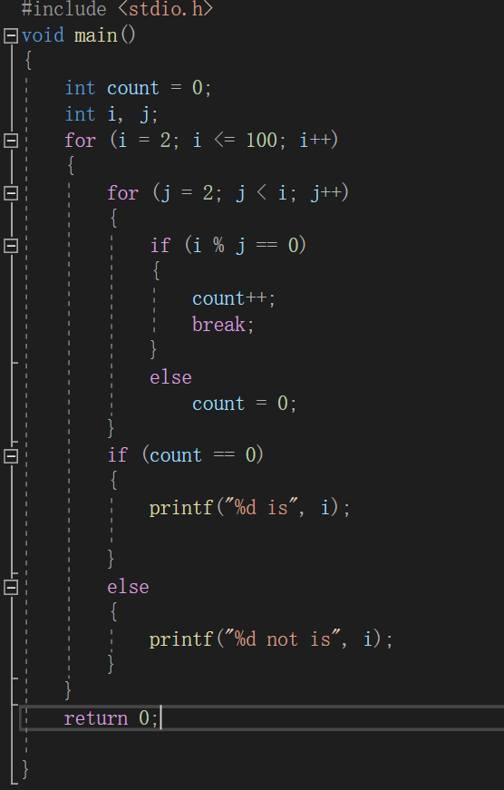
如果把break 去掉 程序结果还会一样吗。

Slide 29
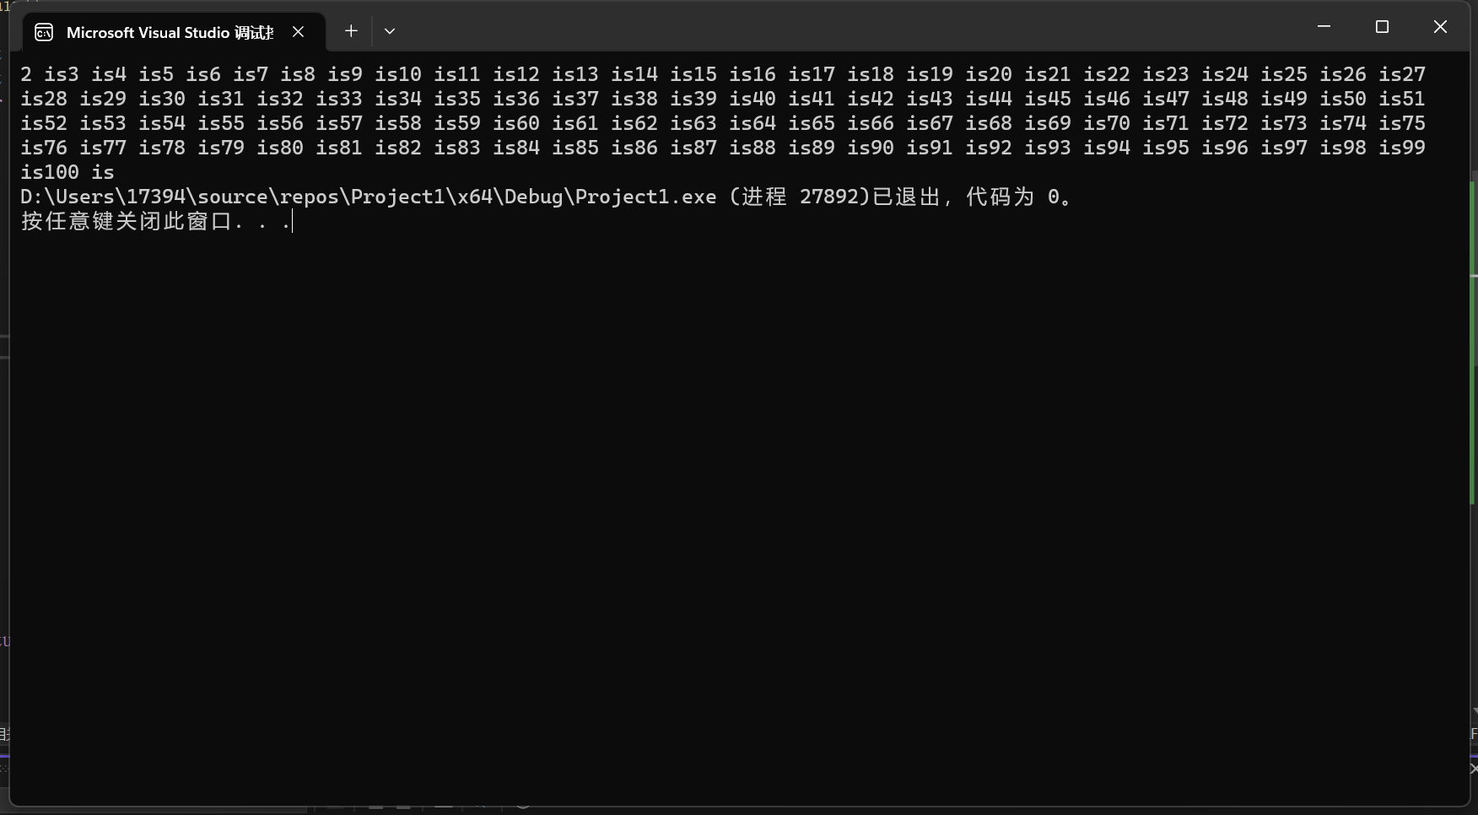

Slide 30
continue语句
用continue语句可以结束本次循环，即忽略循环体中剩余的语句。
例：把100～200之间的不能被3整除的数输出
#include <stdio.h> void main() {int n; for(n=100;n<=200;n++) {if(n%3==0) continue; printf("%d″，n); } }
本次循环结束，循环体的剩余语句被忽略，执行表达式3，进入下一循环，continue总是作if的内嵌语句
if(n%3)printf(“%d”,n);
Notes:
结束当前循环，开启下一次循环。

Slide 31
编程实现：打印输出以下图案
*
* *
* * *
* * * *
* * * * *

Slide 32
#include <stdio.h>
void main()
{ int row,col;
for(row=1;row<=5;row++)
{
for(col=1;col<=row;col++) printf(“*”);
printf(“\n”);
}
}

Slide 33
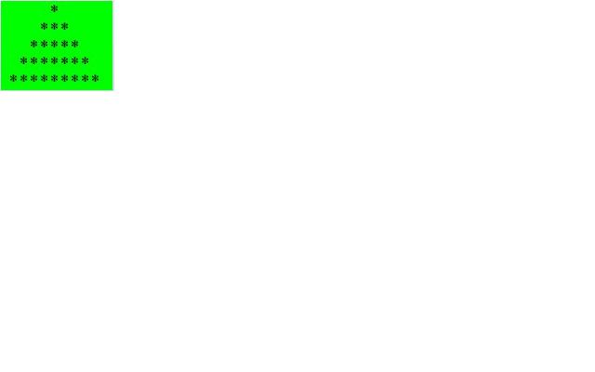
例：
编程实现：打印输出以下图案
（两个并列的内循环控制输出每行的空格数和字符数）

Slide 34
#include <stdio.h>
void main()
{ int row,col;
for(row=1;row<=5;row++)
{
for(col=1;col<=5-row;col++) printf(“ ”);
for(col=1;col<=2*row-1;col++)printf(“*”);
printf(“\n”);
}
}

Slide 35
作业4：
1、编程实现：统计全班某门功课期末考试的平均分和最高分。（设全班人数10人，10位同学的成绩都用变量score存储）

Slide 36
#include <stdio.h>
void main()
{ int i=1,a,max=0;
while(i<=3)
{ scanf(“%d”,&a);
if(max<=a) max=a;
i++;
}
printf(“最大值为%d”, max);
}
假设有三位同学成绩分别为90，85，95
max
a
90
0
85
90
95
95

Slide 37
#include <stdio.h>
void main()
{ int i=1,score,max=0; float sum=0;
while(i<=10)
{ printf(“请输入第%d位同学的成绩:”,i);
scanf(“%d”,&score);
sum=sum+score;
if(max<=score) max=score;
i++;
}
printf(“平均分为%f,最高分为%d”,sum/10,max);
}

Slide 38
1．若i,j已定义为int型，则以下程序段中循环体的总的执行次数是 。
for(i=5;i;i--)
for(j=0;j<4;j++)
{ }
A)20 B)24 C)25 D)30
A
Notes:
A，i只要不等于0代表是真的

Slide 39
B
2. 下面程序的运行结果是： 。
#include <stdio.h>
main( )
{ int I ;
for ( I = 1; I <=5; I++)
switch ( I%5 )
{ case 0: printf ( “ * ” ); break;
case 1: printf ( “ # ” ); break;
default : printf (“\n”);
case 2: printf ( “ &” ); break;
}
}
A）#&&* B）#& C）# D）#&
& &
&* & *
&
*
Notes:
B

Slide 40
3．在下列程序中，while循环的循环次数是 。
main( )
{
int i=0;
while(i<10)
{ if(i<1) continue;
if(i==5) break;
i++;
}
......
}
A）1 B）10 C）6 D）死循环、不能确定次数
D
Notes:
D

Slide 41
2．程序段如下
int k=-20;
while(k = 0) k=k+1;
则以下说法中正确的是 。
A）while循环执行20次 B）循环是无限循环
C）循环体语句一次也不执行 D）循环体语句执行一次
3．以下for循环是 。
for(a=0,b=0;(b!=123)&&(a<=4);a++);
A）无限循环 B）循环次数不定
C）执行4次 D）执行5次
C
D
Notes:
C D

Slide 42
4．程序段如下
int k=0;
while(k++<=2) printf("%d\n",k);
则执行结果是 。
A)1 B)2 C)0 D)无结果
2 3 1
3 4 2
Notes:
A

Slide 43
1．下面程序的输出结果是 。
main()
{ int n=0;
while(n++<=1);
printf("%d",n);
printf("%d\n",n);
}
2．下面程序的输出结果是 。
main()
{ int s,i;
for(s=0,i=1;i<3;i++,s=s+i)
printf("%d\n",s);
}
22
3
Notes:
1、3 ,3
2、5

Slide 44
3．下面程序的输出结果是 。
main()
{ int i=10,j=0;
do
{ j=j+i;
i--; }while(i>2);
printf("%d\n",j);
}
52
Notes:
52

Slide 45
4. 下面程序运行结果是： 。
main( )
{ int x, i ;
for( i=1,x=1; i<=50; i++ )
{ if(x>=10) break;
if(x%2==1) { x+=5;continue; }
x -= 3;
}
printf(“%d\n”, i );
}
Notes:
6

Slide 46
5.下面程序运行结果是： 。
＃include<stdio.h>
main( )
{ int i,j;
for(i=4;i>=1;i--)
{ printf(“*”);
for(j=1;j<=4-i;j++) printf(“*”);
printf(“\n”);
}
}

